Slide 1
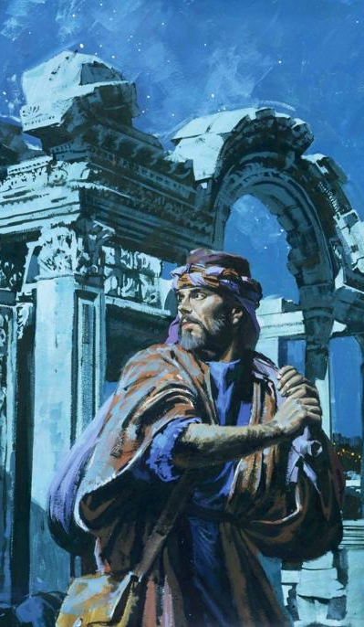
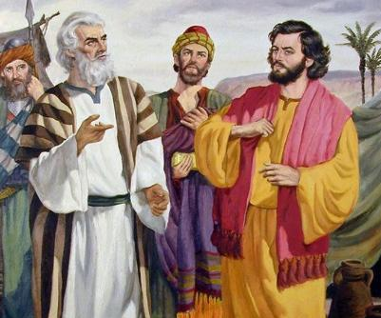
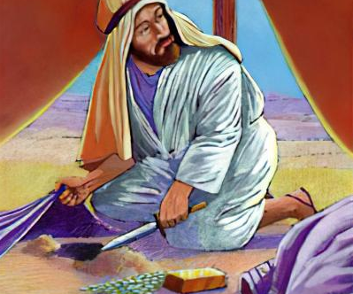
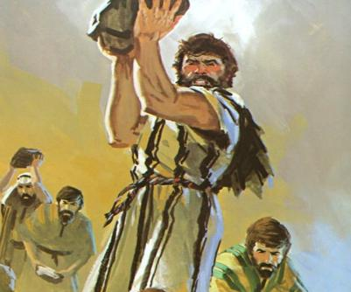
6. pouka za 8. novembar 2025.
UNUTRAŠNJI NEPRIJATELJ

Slide 2


„Ja Gospod ispitujem srca i iskušavam bubrege, da bih dao svakome prema putevima njegovim i po plodu dela njegovih.“
Jeremija 17,10.

Slide 3


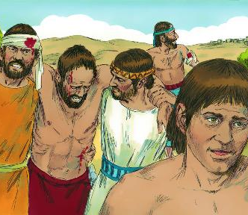
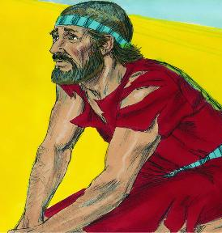





Nakon nelogične vojne taktike, zidine Jerihona su pale. Izrael je ušao u grad i sravnio ga sa zemljom. Pobeda! Čija? Božja, budući da Izrael s tim nije imao puno veze.
Nakon dobro osmišljene vojne taktike, Gaj pobeđuje. Poraz! Ko je poražen? Narod Izraela, budući da se nisu oslanjali na Boga.
Kad su na kraju upitali Boga, odgovor je bio jasan: Izrael je sagrešio i više ne može da pobedi svoje neprijatelje. Kako može ponovno da dobije božansku naklonost?
Uzrok poraza (Jošua 7,1-5.10-13)
U teškoćama i stradanju (Jošua 7,6-9)
Otkrivanje prestupnika (Jošua 7,14-19)
Ahanov greh (Jošua 7,20-26)
Ponovo pobednici (Jošua 8,1-29)

Slide 4

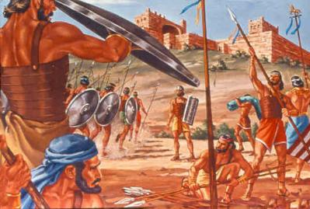
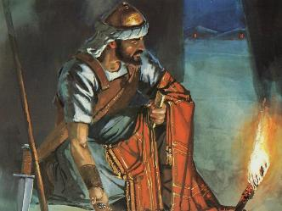
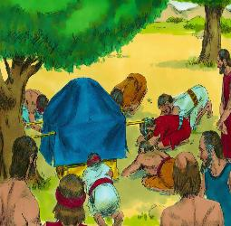
UZROK PORAZA
„Zgrešio je Izrael, i prestupio zavet moj koji sam im zapovedio: jer uzeše od prokletih stvari, i ukradoše, i zatajiše, i metnuše među svoje stvari.“ (Jošua 7,11)
Nakon povoljnog izveštaja od špijuna poslanih u Jerihon, Jošua se posavetovao s Bogom i od Njega primio strategiju za osvajanje grada.
Da je Jošua, nakon što je primio izveštaj od špijuna poslanih u Aj, učinio isto, smrt 36 ljudi bila bi izbegnuta (Jošua 7,1-5).
Ali koji je bio pravi razlog poraza, ili koji bi bio razlog da Bog kaže Jošui da ne napada Gaj (Jošua 7,11)?
Bog je video da je „Izrael sagrešio“. Nigde u Bibliji greh nije opisan s takvim nijansama: „prestupili su… uzeli su… ukrali su… lagali su… sakrili su.“
Zapazite množinu. Greh je počinio jedan čovek, ali Bog je smatrao ceo narod odgovornim. Prekršili su savez i greh je trebalo iskoreniti da se ne ponovio.

Slide 5

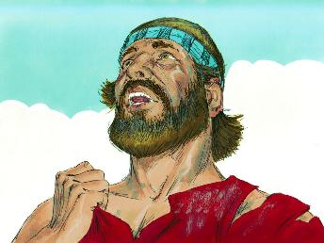
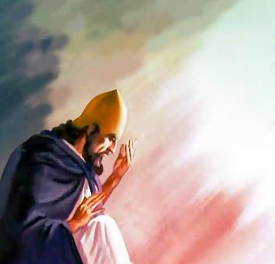
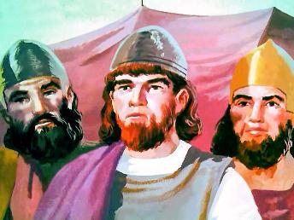
U TEŠKOĆAMA I STRADANJU
„I reče Isus: Jao! Gospode Bože, zašto prevede ovaj narod preko Jordana da nas predaš u ruke Amorejcima da nas pobiju? O, da htesmo ostati preko Jordana! “ (Jošua 7,7)
Jošua i starešine bili su razočarani porazom kod Aja i pokazali su jasne znakove žalosti (Jošua 7,6).
Jošua tada reaguje izlivom besa sličnim Izraelovim ponovljenim reakcijama tekom njihovih 40 godina lutanja: „Zašto si nas preveo...? Da smo barem ostali...!“ (Jošua 7,7).
Međutim, Jošuin duh nije bio isti kao duh Izraelaca u pustinji. Njegova pritužba nije bila motivisana razočaranjem, već strahom da će Božje ime biti obeščašćeno među paganima (Jošua 7,8-9).
Jasno je video da će nevernici tumačiti Božji karakter na temelju toga kako se Njegov narod ponaša. Danas smo mi i dalje Božje svedočanstvo u svetu. Kakva velika odgovornost!

Slide 6

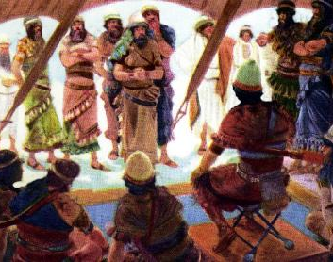
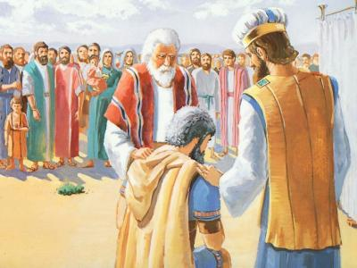
OTKRIVANJE PRESTUPNIKA
„Pristupićete ujutru po plemenima svojim; i koje pleme označi Gospod ono će pristupiti po porodicama svojim; i koju porodicu označi Gospod ona će pristupiti po domovima svojim; i koji dom označi Gospod, pristupiće ljudi iz njega jedan po jedan.“ (Jošua 7,14)
Da bi se uklonio kolektivni greh (krivica celog naroda), grešnik je morao biti uklonjen (Jošua 7,15). Uklonjen? Zar mu ne bi moglo biti oprošteno ako se pokaje? Naravno da bi! Ali Ahan nije pokazao nikakav znak iskrenog pokajanja (a imao je mnogo prilika za to).
Istražni proces je najavljen i odgođen do sledećeg dana (Jošua 7,14-15)
Pleme Judino je označeno (Jošua 7,16)
Zerahova porodica je bila označena (Jošua 7,17)
Vođa Zabdi je bio označen (Jošua 7,17b)
Ahan je bio označen (Jošua 7,18)
Ahan je ćutao
Ahan je ćutao
Ahan je ćutao
Ahan je ćutao
Ahan je ćutao
Pokazujući božansku dobrotu i ljubav, Jošua je zamolio Ahana da prizna svoj greh (Jošua 7,19).
Ahanov slučaj je bio izgubljen. Priznao je, ali nije tražio oproštenje (Jošua 7,20). Pa ipak, Bog je tugovao zbog tvrdoće njegovog srca, koja se pokazala u svakom pozivu na pokajanje.

Slide 7

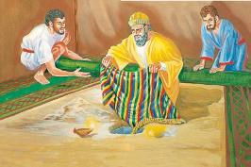
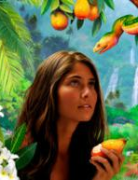
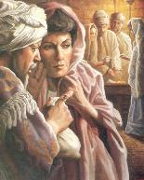
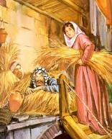
AHANOV GREH
„Videh u plenu jedan lep plašt vavilonski, i dvesta sikala srebra, i jednu šipku zlata od pedeset sikala, pa se polakomih i uzeh; i eno je zakopano u zemlju usred mog šatora, i srebro odozdo.“ (Jošua 7,21)
Jošua je pozvao Ahana da da slavu Bogu i prizna svoj greh (Jošua 7,19). To je bila njegova poslednja prilika. Da je, kada je priznao, tražio oproštenje... Ali nije, zato ni za njega nije bilo oproštenja (Br. 15,30-31).
Rahava
Sakrila je špijune na krovu
Bila je ljubazna prema Izraelu
Ahan
Sakrio je plen u zemlju
Doneo je probleme Izraelu
Požnjela je pobedu zbog svoje vere
Svojim je delima uzrokovao poraz
Sklopila je zavet s Izraelom
Prekršio je Izraelov zavet
Dobila je slobodu za sebe i svoju porodicu
Umro je sa svojom porodicom
Poput Eve, Ahan je „video“, „poželeo“ i „uzeo“, a njegov greh uticao je na mnoge (Post. 3,6). Poput Ananije i Safire, Ahan je uzeo neke od prokletih stvari posvećenih Bogu i platio za njih (Dela 5,1-2).
Odluke koje je Ahan doneo u Jerihonu bile su potpuno suprot-ne odlukama Rahave:

Slide 8

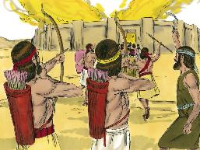
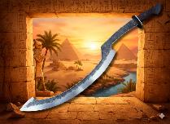
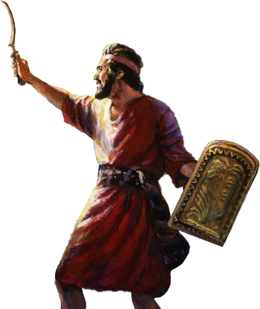
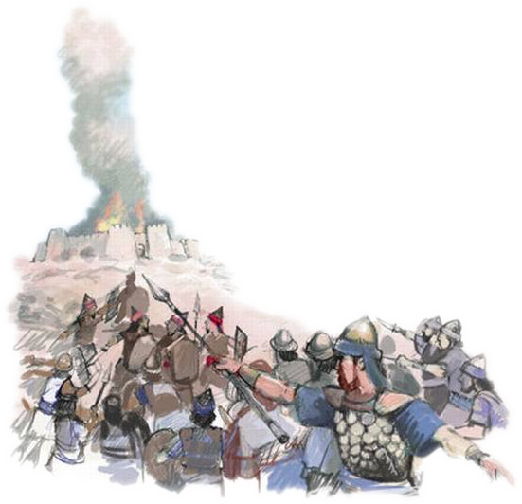
PONOVO POBEDNICI
„Iza toga reče Gospod Isusu: Ne boj se i ne plaši se; uzmi sa sobom sav narod što je za boj, pa ustani i idi na Gaj; evo predadoh ti u ruke cara gajskog i narod njegov i grad njegov i zemlju njegovu.“ (Jošua 8,1)
Kao i u Jerihonu, Bog je Jošui dao strategiju za pobedu nad Gajem (Jošua 8,1-2).
Tokom noći postavljena je zaseda iza grada. U zoru se vojska približila Gaju i pretvarala se da ponovno beži pred njima.
Dok je Mojsije podizao svoj štap sve dok nije izvojevao pobedu nad Amalicima, na Božju zapovest, Jošua je podigao svoje zastavu - koplje (verovatno srpasti mač kakav su koristili Egipćani) i držao ga podignutim sve dok nije izvojevana potpuna pobeda (Jošua 8,18-22, 26).
Bog je ponovno davao pobedu svom narodu. Dolina Ahor, gde su Ahan i njegova porodica pogubljeni, otvorila je vrata pobedi, „vrata nade“ (Osija 2,15).
Kad verom prihvatimo božansko oproštenje, Bog zakopava naš greh u Ahoru i otvara vrata nadi.

Slide 9

„Uticaj kojeg se crkva treba najviše bojati nije uticaj otvorenih protivnika, nevernih i bogohulnih, već uticaj onih koji se izjašnjavaju kao Hristovi sledbenici, a koji su nedosledni. To su oni koji sprečavaju blagoslove Boga Izraelova i donose slabost crkvi, mrlju koju nije lako ukloniti.
Hrišćanstvo se ne sme pokazivati samo u subotu i u crkvi. Ono je za svaki dan u sedmici i za svako mesto. Njegovi zahtevi moraju se prepoznati u radionici, kod kuće i u poslovnim transakcijama s drugim vernicima i sa svetom...“
EGW (Sukob i hrabrost, 23. april)

